Slide 1

青岛版 数学 五年级 下册
6
爱护眼睛——复式统计图
第1课时
情境导入
探究新知
课堂练习
课堂小结
课后作业
WWW.PPT818.COM

Slide 2



情境导入
随着学习的压力的增大，学生患有近视的越来越多；上班族整天对着电脑，一整天下来，眼睛酸涩无比，眼疲劳，最后演变成近视。
返回

Slide 3
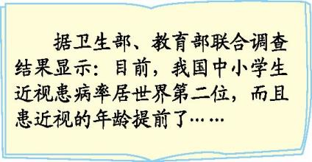

情境导入
据卫生部、教育部联合调查结果显示：目前我国中小学生近视患病率居世界第二位，而且患近视的年龄提前了……
你能设计一个调查表，调查一下人们患近视的年龄是不是提前了吗？
从图中，你知道了哪些数学信息？
根据这些信息，你能提出什么问题？
返回

Slide 4

探究新知
你能设计一个调查表，调查一下人们患近视的年龄是
不是提前了吗？
确定调查的内容：学生及其家长各是什么时候开始近视的。
确定调查的对象：有患近视的学生及其家长。
设计这个调查表，都要考虑哪些事项？
返回

Slide 5
探究新知
你能设计一个调查表，调查一下人们患近视的年龄是
不是提前了吗？
访问法和查阅法。 调查患近视的学生及其家长，并查阅健康成长表。
你想用什么方法，通过哪些渠道进行调查？
返回

Slide 6
探究新知
你能设计一个调查表，调查一下人们患近视的年龄是
不是提前了吗？
个人调查、
小组记录、
如何记录、收集和整理数据？
全班汇总。
返回

Slide 7
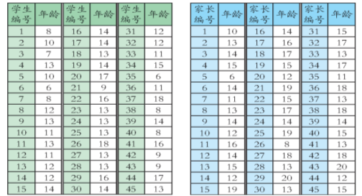
调查了45名患有近视的中小学学生和家长，他们开始患近视的年
龄分别如下表。
通过这个调查表你能判断出患近视的年龄提前了吗？
需要进行分年龄段整理。
返回

Slide 8
如何把调查的数据进行整理与分析呢？
中小学学生与家长开始患近视的年龄统计表
2012年4月
年龄
 | 合计 | 7岁以下 | 7～9岁 | 10～12岁 | 13～15岁 | 15岁以上
学生 | 45 | 2 | 8 | 11 | 17 | 7
家长 | 45 | 1 | 1 | 7 | 21 | 15
人数（人）
类别
你能用更直观的方法来描述数据吗？
返回

Slide 9
中小学学生与家长开始患近视的年龄统计图
2012年4月
家长开始患近视的年龄统计图
2012年4月
中小学学生开始患近视的年龄统计图
2012年4月
人数（人）
人数（人）
学生
家长
25
25
21
20
20
17
15
15
15
11
10
8
10
7
7
5
5
2
1
1
0
0
7岁以下 7～9岁 10～12岁 13～15岁 15岁以上
年龄
7岁以下 7～9岁 10～12岁 13～15岁 15岁以上
年龄
两幅统计图看起来不方便，怎么办？
可以把两幅合并成一幅。
返回

Slide 10
中小学学生与家长开始患近视的年龄统计图
2012年4月
家长开始患近视的年龄统计图
2012年4月
中小学学生开始患近视的年龄统计图
2012年4月
人数（人）
人数（人）
学生
家长
图例
25
25
21
复式条形统计图不但可以清楚地表示数量的多少，还便于对两组以上的数据进行对比和比较。
从统计图上我们可以看出，中小学学生患近视的年龄提前了。
20
20
17
15
15
15
11
10
8
10
7
7
5
5
2
1
1
0
0
7岁以下 7～9岁 10～12岁 13～15岁 15岁以上
年龄
7岁以下 7～9岁 10～12岁 13～15岁 15岁以上
年龄
这样的统计图是复式条形统计图。
返回

Slide 11

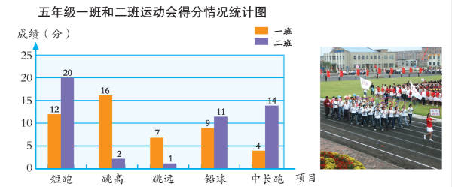
课堂练习
1.
成绩（分）
25
20
15
10
5
0
短跑 跳高 跳远 铅球 中长跑 项目
（1）哪个班在短跑项目上占优势。
二班
跳高和跳远
（2）五年级一班在哪些项目上占优势。
在中长跑项目上，二班明显占优势；铅球成绩两个班差不多。
（3）你还有什么发现？
返回

Slide 12
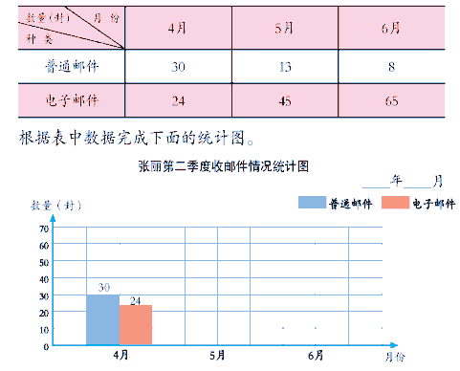
2.张丽第二季度收到的普通邮件和电子邮件的数量如下表。
（1）哪个月收到的普通邮件最多？哪个月收到的电子邮件最多？
最多
65
4月份
6月份
最多
45
13
8
返回

Slide 13
2.张丽第二季度收到的普通邮件和电子邮件的数量如下表。
（2）你还能提出什么问题？
6月份电子邮件比普通邮件多多少？
最多
65
65-8=57（件）
最多
45
13
8
返回

Slide 14
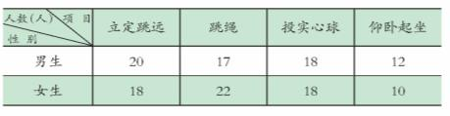
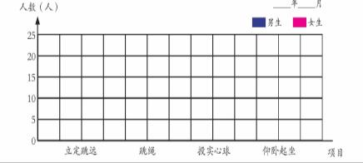
3.五年级一班有40人，体育技能测试合格情况统计如下。
（1）女生哪个项目合格人数最多？哪个项目合格人数最少？
跳绳
仰卧起坐
根据表中的数据完成下面的统计图
五年级一班体育技能测试合格人数统计图
（2）男生立定跳远比跳绳项目合格人数多多少？
人数（人）
3人
25
20
15
10
5
0
20
22
（3）比较男、女生每个项目的合格情况，你有什么想法？
18
17
18
18
12
10
除了跳绳以外，其他项目男女生成绩差别不大。
立定跳远 跳绳 投实心球 仰卧起坐 项目
返回

Slide 15

课堂小结
这节课你们都学会了哪些知识？
单式条形统计图和复式条形统计图的区别:
(1)单式条形统计图只表示一种事物的数量情况,复
式条形统计图能同时表示两种(几种)事物的数量情
况。
(2)复式条形统计图经常把两种事物成对进行对比。
返回

Slide 16
课堂小结
这节课你们都学会了哪些知识？
单式条形统计图和复式条形统计图的区别:
(3)复式条形统计图必须有图例,而单式条形统计图没有图例。
(4)复式条形统计图便于对两个(几个)数据进行直观地比较
返回

Slide 17


课后作业
课本：
第74页第1、2题
返回

